Slide 1

KOMENDA WOJEWÓDZKA
PAŃSTOWEJ STRAŻY POŻARNEJ W WARSZAWIE
Bezpieczeństwo dzieci i młodzieży
w szkole i poza szkołą
Warszawa, 11 marca 2013 r.

Slide 2
KOMENDA WOJEWÓDZKA PAŃSTOWEJ STRAŻY POŻARNEJ W WARSZAWIE
Rozporządzenie Ministra Spraw Wewnętrznych i Administracji
z dnia 7 czerwca 2010 roku
w sprawie ochrony przeciwpożarowej budynków,
innych obiektów budowlanych i terenów
( Dz. U. Nr 109 poz. 719)

Slide 3
KOMENDA WOJEWÓDZKA PAŃSTOWEJ STRAŻY POŻARNEJ W WARSZAWIE
Rozdział 2
Czynności zabronione i obowiązki w zakresie ochrony przeciwpożarowej
§ 4. 1. W obiektach oraz na terenach przyległych do nich zabronione jest wykonywanie następujących czynności, które mogą spowodować pożar, jego rozprzestrzenianie się, utrudnienie prowadzenia działania ratowniczego lub ewakuacji:
2) użytkowanie instalacji, urządzeń i narzędzi niesprawnych technicznie lub w sposób niezgodny z przeznaczeniem albo warunkami określonymi przez producenta bądź niepoddawanych okresowym kontrolom, o zakresie i częstotliwości wynikających z przepisów prawa budowlanego, jeżeli może się to przyczynić do powstania pożaru, wybuchu lub rozprzestrzenienia ognia
11) składowanie materiałów palnych na drogach komunikacji ogólnej służących ewakuacji lub umieszczanie przedmiotów na tych drogach w sposób zmniejszający ich szerokość albo wysokość poniżej wymaganych wartości

Slide 4
KOMENDA WOJEWÓDZKA PAŃSTOWEJ STRAŻY POŻARNEJ W WARSZAWIE
14) zamykanie drzwi ewakuacyjnych w sposób uniemożliwiający ich natychmiastowe użycie w przypadku pożaru lub innego zagrożenia powodującego konieczność ewakuacji;
16) lokalizowanie elementów wystroju wnętrz, instalacji i urządzeń w sposób zmniejszający wymiary drogi ewakuacyjnej poniżej wartości wymaganych w przepisach techniczno-budowlanych;
18) uniemożliwianie lub ograniczanie dostępu do:
gaśnic i urządzeń przeciwpożarowych,
c) źródeł wody do celów przeciwpożarowych,
d) urządzeń uruchamiających instalacje gaśnicze i sterujących takimi instalacjami oraz innymi instalacjami wpływającymi na stan bezpieczeństwa pożarowego obiektu,
e) wyjść ewakuacyjnych
f) wyłączników i tablic rozdzielczych prądu elektrycznego oraz kurków głównych instalacji gazowej,
g) krat zewnętrznych i okiennic, które powinny otwierać się od wewnątrz pomieszczenia;

Slide 5
KOMENDA WOJEWÓDZKA PAŃSTOWEJ STRAŻY POŻARNEJ W WARSZAWIE
2. Właściciele, zarządcy lub użytkownicy budynków
1) utrzymują urządzenia przeciwpożarowe i gaśnice w stanie pełnej sprawności technicznej i funkcjonalnej;
3) umieszczają w widocznych miejscach instrukcje postępowania na wypadek pożaru wraz z wykazem telefonów alarmowych;
4) oznakowują znakami zgodnymi z Polskimi Normami:
a) drogi i wyjścia ewakuacyjne
b) miejsca usytuowania urządzeń przeciwpożarowych i gaśnic,
f) ……. miejsca zbiórki do ewakuacji, miejsca lokalizacji kluczy do wyjść ewakuacyjnych,
i) drzwi przeciwpożarowe,
j) drogi pożarowe,

Slide 6
KOMENDA WOJEWÓDZKA PAŃSTOWEJ STRAŻY POŻARNEJ W WARSZAWIE
§ 5. Właściciele lub zarządcy terenów utrzymują drogi pożarowe w stanie umożliwiającym wykorzystanie tych dróg przez pojazdy jednostek ochrony przeciwpożarowej zgodnie z przepisami dotyczącymi przeciwpożarowego zaopatrzenia w wodę oraz dróg pożarowych.

Slide 7
KOMENDA WOJEWÓDZKA PAŃSTOWEJ STRAŻY POŻARNEJ W WARSZAWIE
§ 6. 1. Właściciele, zarządcy lub użytkownicy obiektów przeznaczonych do wykonywania funkcji użyteczności publicznej zapewniają i wdrażają instrukcję bezpieczeństwa pożarowego, zawierającą:
3) sposoby postępowania na wypadek pożaru i innego zagrożenia
5) warunki i organizację ewakuacji ludzi oraz praktyczne sposoby ich sprawdzania
6) sposoby zapoznania użytkowników obiektu, w tym zatrudnionych pracowników, z przepisami przeciwpożarowymi oraz treścią przedmiotowej instrukcji;
7. Instrukcja bezpieczeństwa pożarowego jest poddawana okresowej aktualizacji, co najmniej raz na 2 lata, a także po takich zmianach sposobu użytkowania obiektu, który wpływa na zmianę warunków
ochrony przeciwpożarowej.

Slide 8
KOMENDA WOJEWÓDZKA PAŃSTOWEJ STRAŻY POŻARNEJ W WARSZAWIE
Rozdział 4
Ewakuacja
§ 15. 1. Z każdego miejsca w obiekcie, przeznaczonego do przebywania ludzi, zapewnia się odpowiednie warunki ewakuacji, umożliwiające szybkie i bezpieczne opuszczanie strefy zagrożonej lub objętej pożarem, dostosowane do liczby i stanu sprawności osób przebywających w obiekcie oraz jego funkcji, konstrukcji i wymiarów
§ 17. 1. Właściciel lub zarządca obiektu przeznaczonego dla ponad 50 osób będących jego stałymi użytkownikami, powinien co najmniej raz na 2 lata przeprowadzać praktyczne sprawdzenie organizacji oraz warunków ewakuacji z całego obiektu
2. W przypadku obiektów, w których cyklicznie zmienia się jednocześnie grupa powyżej 50 użytkowników,
w szczególności: szkół, przedszkoli, internatów, domów studenckich, praktycznego sprawdzenia organizacji oraz warunków ewakuacji należy dokonać - co najmniej raz na rok, jednak w terminie nie dłuższym niż 3 miesiące od dnia rozpoczęcia korzystania z obiektu przez nowych użytkowników.

Slide 9
KOMENDA WOJEWÓDZKA PAŃSTOWEJ STRAŻY POŻARNEJ W WARSZAWIE
Przeciwpożarowa prewencja społeczna

Slide 10
KOMENDA WOJEWÓDZKA PAŃSTOWEJ STRAŻY POŻARNEJ W WARSZAWIE
Akcje informacyjno-edukacyjne
- Bezpieczne Ferie
- Bezpieczne Wakacje
- Bezpieczeństwo pożarowe w obiektach mieszkalnych
(czujka pożarowa, tlenek węgla, numery alarmowe)
- Wypalanie traw
- Współpraca straży pożarnej z placówkami dydaktycznymi

Slide 11
KOMENDA WOJEWÓDZKA PAŃSTOWEJ STRAŻY POŻARNEJ W WARSZAWIE
Liczba pożarów w podziale na rodzaj obiektu
w latach 2010 - 2012

Slide 12
KOMENDA WOJEWÓDZKA PAŃSTOWEJ STRAŻY POŻARNEJ W WARSZAWIE
Liczba pożarów mieszkań
w podziale na miesiące w latach 2010-2012

Slide 13
KOMENDA WOJEWÓDZKA PAŃSTOWEJ STRAŻY POŻARNEJ W WARSZAWIE
Liczba osób poszkodowanych w wyniku zatrucia tlenkiem węgla (czadem) w sezonie grzewczym na terenie woj. mazowieckiego
w latach 2009-2012

Slide 14
KOMENDA WOJEWÓDZKA PAŃSTOWEJ STRAŻY POŻARNEJ W WARSZAWIE
Liczba pożarów traw w latach 2008 - 2012

Slide 15
KOMENDA WOJEWÓDZKA PAŃSTOWEJ STRAŻY POŻARNEJ W WARSZAWIE
Liczba pożarów traw w podziale na miesiące w latach 2010 - 2012

Slide 16
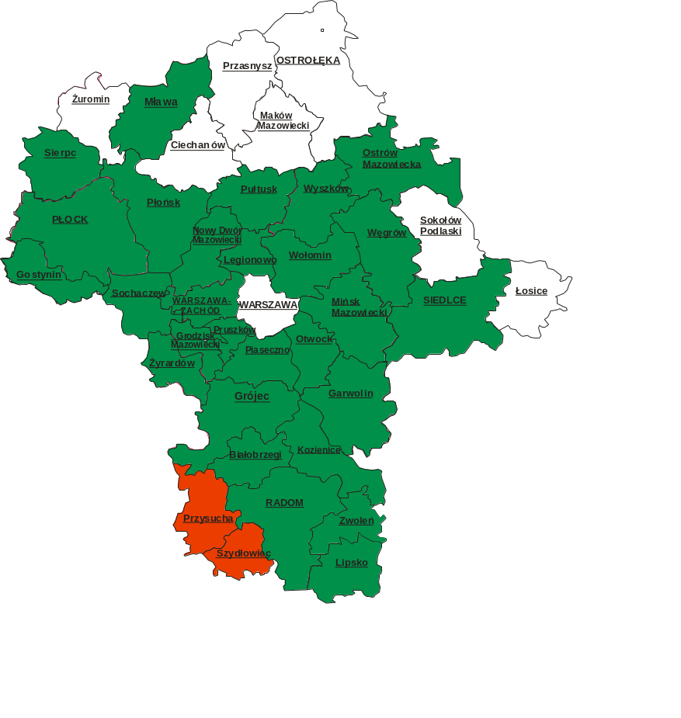
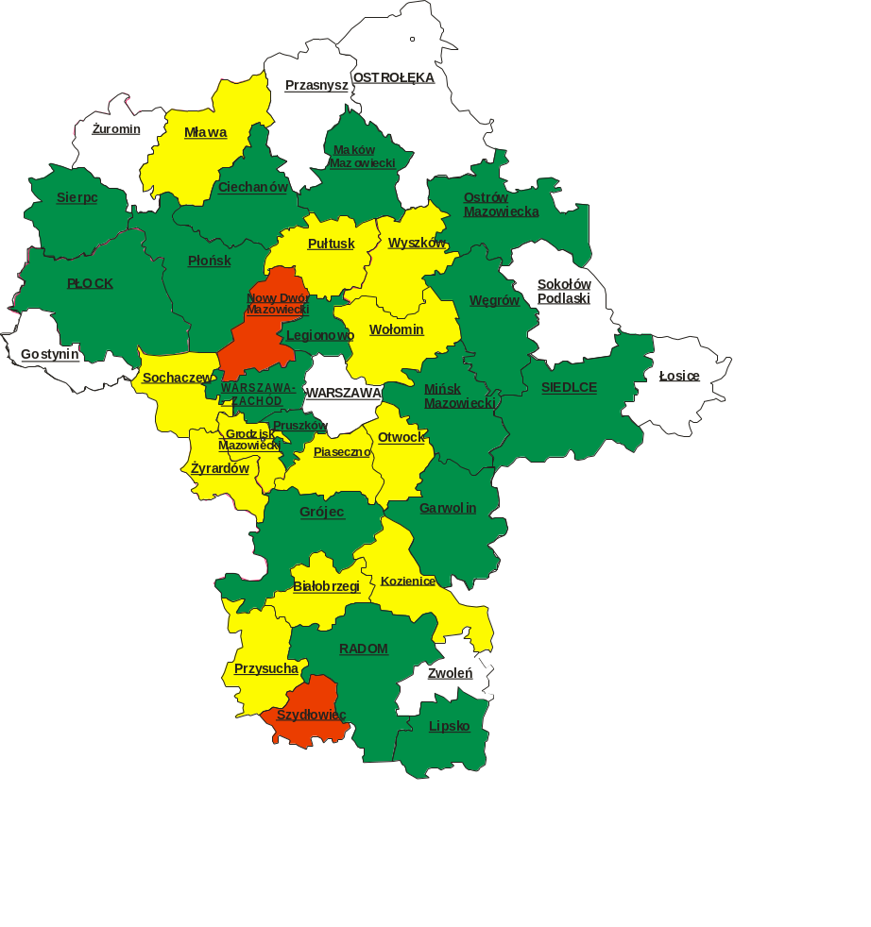
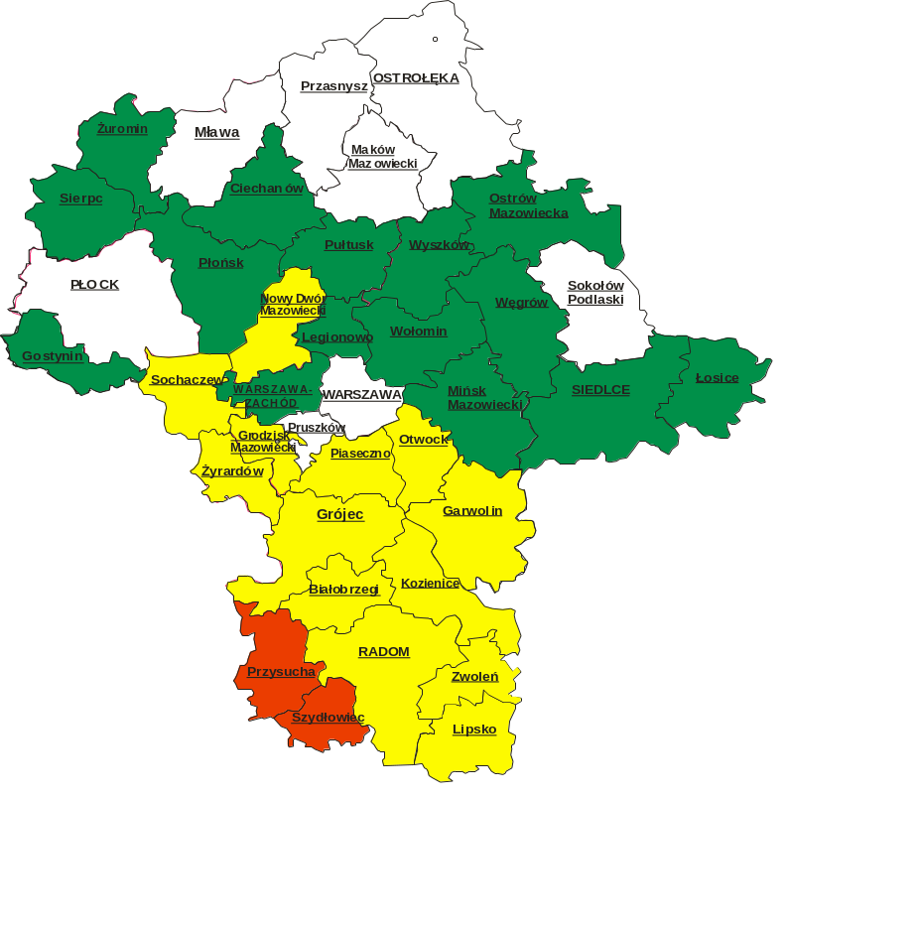
KOMENDA WOJEWÓDZKA PAŃSTOWEJ STRAŻY POŻARNEJ W WARSZAWIE
Liczba pożarów traw na 1000 mieszkańców w poszczególnych powiatach
z terenu woj. mazowieckiego w latach 2010-2012
2011
2010
2012
Poniżej 50% średniej
Poniżej średniej
Powyżej średniej
Powyżej 100% średniej

Slide 17
KOMENDA WOJEWÓDZKA PAŃSTOWEJ STRAŻY POŻARNEJ W WARSZAWIE
Liczba pożarów traw w poszczególnych powiatach
z terenu woj. mazowieckiego w latach 2010-2012
Poniżej 50% średniej
Poniżej średniej
Powyżej średniej
Powyżej 100% średniej

Slide 18
KOMENDA WOJEWÓDZKA PAŃSTOWEJ STRAŻY POŻARNEJ W WARSZAWIE
Dziękuję za uwagę

